Slide 1
Python机器学习

Slide 2
第3章 Python常用机器学习库

Slide 3
3.3 Matplotlib
Matplotlib是Python的一个基本2D绘图库，它提供了很多参数，可以通过参数控制样式、属性等，生成跨平台的出版质量级别的图形。
使用Matplotlib，能让复杂的工作变得容易，可以生成直方图、条形图、散点图、曲线图等。
Matplotlib可用于Python scripts、Python、IPython、Jupyter notebook、web应用服务器等。

Slide 4
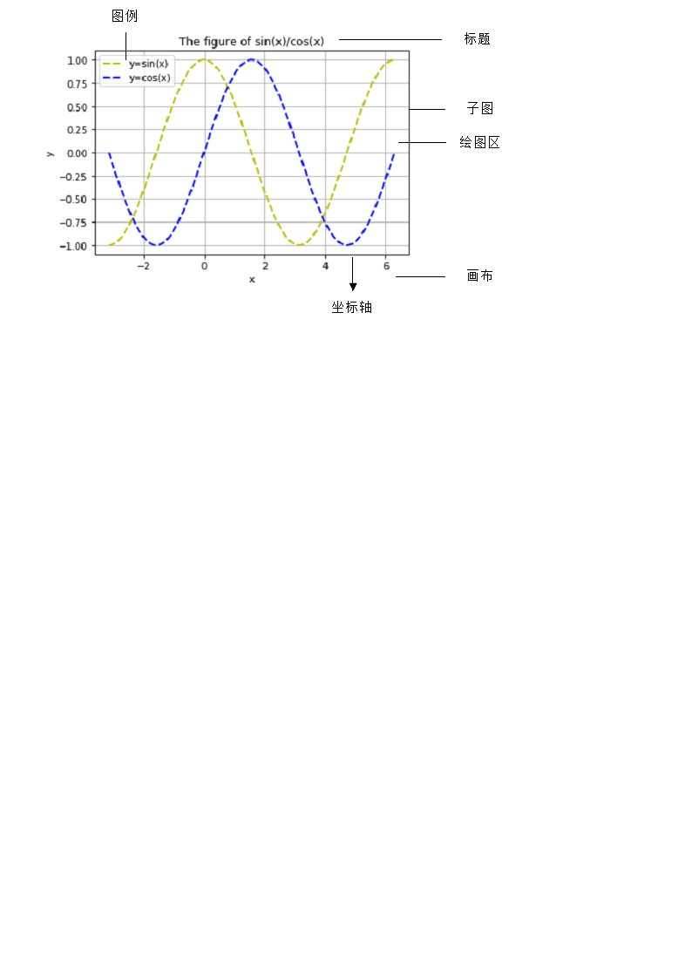
1. 图表的基本结构
图表的结构一般包括：画布、图表标题、绘图区、x轴（水平轴）和y轴（垂直轴）、图例等基本元素。

Slide 5
2. matplotlib.pyplot
Matplotlib模块中比较常用的是pyplot子模块，内部包含了绘制图形所需要的功能函数。
pyplot模块的常用函数
函数 | 描述
figure | 创建一个空白画布，可以指定画布的大小和像素
add_subplot | 创建子图，可以指定子图的行数，列数和标号
subplots | 建立一系列子图，返回fig,ax一个fig序列对象，建立一个axis序列
title | 设置图表标题，可以指定标题的名称、颜色、字体等参数
xlabel | 设置x轴名称，可以指定名称、颜色、字体等参数
ylabel | 设置y轴名称，可以指定名称、颜色、字体等参数
xlim | 指定x轴的刻度范围
ylim | 指定y轴的刻度范围
legend | 指定图例，及图例的大小、位置、标签
savefig | 保存图形
show | 显示图形

Slide 6
Matplotlib的图像都位于figure对象中，用plt.figure创建一个新的画布（空画布不能直接绘图）。如果不显式调用figure()函数，也会默认创建一个画布供子图使用。
在画布上添加plot子图用add_subplot方法，add_subplot 函数的使用方法如下：
<子图对象>=<figure对象>.add_subplot(nrows, ncols, index)
参数含义：
nrows：子图划分成的行数
ncols：子图划分成的列数
index：当前子图的序号，编号从1开始

Slide 7
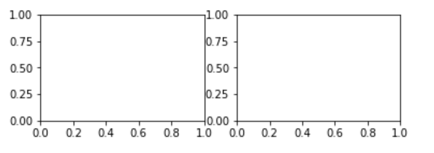
【例3.56】绘制简单的plot图表，结果如图3.3所示。
import matplotlib.pyplot as plt
fig=plt.figure()
ax1=fig.add_subplot(2,2,1)
ax2=fig.add_subplot(2,2,2) #这里修改成(2,2,4)试试

Slide 8
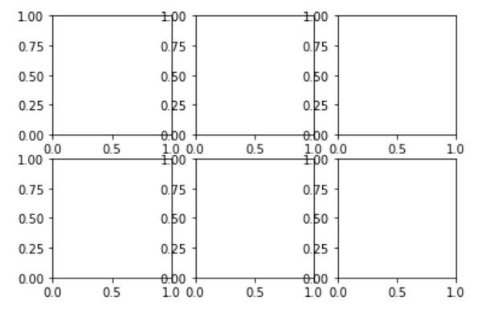
【例3.58】六个plot的绘制，结果如图3.3所示。
fig,axes=plt.subplots(2,3)
axes

Slide 9
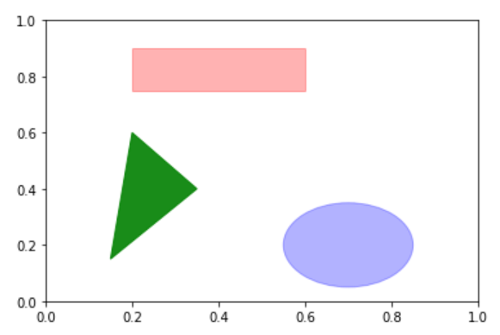
【例3.59】在Subplot上绘制图形，结果如图3.6所示。
fig=plt.figure()
ax=fig.add_subplot(1,1,1)
rect=plt.Rectangle((0.2,0.75),0.4,0.15,color='r',alpha=0.3)
circ=plt.Circle((0.7,0.2),0.15,color='b',alpha=0.3)
pgon=plt.Polygon([[0.15,0.15],[0.35,0.4],[0.2,0.6]],color='g',alpha=0.9)
ax.add_patch(rect)
ax.add_patch(circ)
ax.add_patch(pgon)
plt.show()

Slide 10
3. plot函数
绘制曲线可以使用pyplot中的plot 函数。
plot()的基本格式如下：
matplotlib.pyplot.plot(x,y,format_string,**kwargs)
参数：
x：x轴数据，列表或数组，可选。
y：y轴数据，列表或数组。
format_string：控制曲线的格式字符串，可选。
**kwargs：第二组或更多组(x,y,format_string)参数。
注：当绘制多条曲线时，各条曲线的x不能省略。

Slide 11
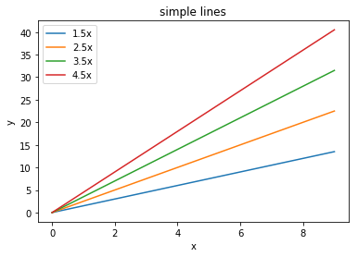
【例3.60】绘制简单直线，结果如图3.7所示。
import matplotlib.pyplot as plt
import numpy as np
a = np.arange(10)
plt.xlabel('x')
plt.ylabel('y')
plt.plot(a,a*1.5,a,a*2.5,a,a*3.5,a,a*4.5)
plt.legend(['1.5x','2.5x','3.5x','4.5x'])
plt.title('simple lines')
plt.show()

Slide 12
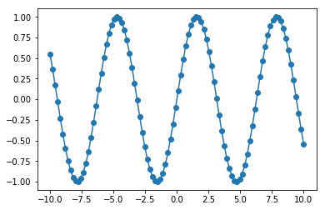
对于数学函数来说，绘制图形通常采用多数据点拟合的方式。例如可以罗列出一定数量的x值，再通过函数求出对应的y值，从而构成一列x、y数据对。
【例3.61】绘制sin(x)函数图形。
import numpy as np
import matplotlib.pyplot as plt
x = np.linspace(-10, 10, 100) #列举出一百个数据点
y = np.sin(x) #计算出对应的y
plt.plot(x, y, marker="o")

Slide 13
4. 其他类型的图表
在实际应用中，需要很多类型的图表。matplotlib.pyplot提供了丰富的绘图函数可供选择，包括：scatter（散点图）、bar（条形图）、pie（饼图）、hist（直方图）以及的plot（坐标图）。

Slide 14
1）scatter()函数绘制散点图
matplotlib.pyplot.scatter(x,y,s=None,c=None,marker=None,cmap=None, norm=None, vmin=None, vmax=None, alpha=None, linewidths=None, verts=None, edgecolors=None, *, data=None, **kwargs)
2）hist()函数密度直方图：
matplotlib.pyplot.hist(x, bins=None, range=None, normed=False, weights=None, cumulative=False, bottom=None, histtype='bar', align='mid', orientation='vertical', rwidth=None, log=False, color=None, label=None, stacked=False, hold=None, data=None, **kwargs)
3）bar()绘制条形图：
matplotlib.pyplot.bar(left, height, width=0.8, bottom=None, hold=None, data=None, **kwargs)
4）pie()绘制饼图：
matplotlib.pyplot.pie(x, explode=None, labels=None, colors=None, autopct=None, pctdistance=0.6, shadow=False, labeldistance=1.1, startangle=None, radius=None, counterclock=True, wedgeprops=None, textprops=None, center=(0, 0), frame=False, hold=None, data=None)

Slide 15
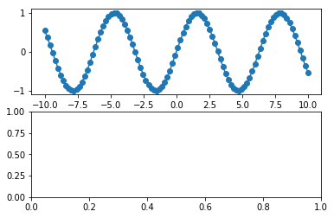
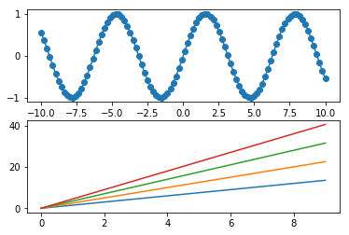
【例3.62】多个图表的绘制。
首先使用subplots()函数确定要绘制图表的行、列数量，然后使用subplot()方法指定当前绘图所使用的子图。
import numpy as np
import matplotlib.pyplot as plt
fig,axes=plt.subplots(2,1)
plt.subplot(2,1,1)
x = np.linspace(-10, 10, 100) #列举出一百个数据点
y = np.sin(x) #计算出对应的y
plt.plot(x, y, marker="o")
补充语句，变成下方的图表

Slide 16
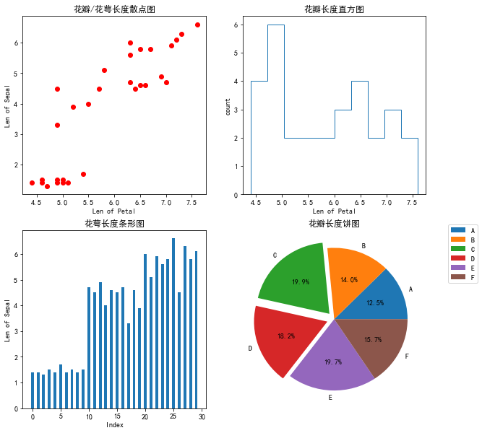
多子图综合练习
【例3.63】绘制鸢尾花数据集的特征分布图，如图所示。

Slide 17
import matplotlib.pyplot as plt
import pandas as pd
import numpy as np
data = pd.read_csv('iris.txt',",",header=None) #读取鸢尾花数据文件
df=pd.DataFrame(data) #转化为dataframe数据类型
df.columns = ['LenPetal','LenSepal'] #花瓣长度，花萼长度两个特征
plt.rcParams['font.sans-serif']=['SimHei'] #显示中文
#===========图表1=============
plt.figure(figsize=(10, 10))
plt.subplot(2,2,1)
plt.xlabel("Len of Petal", fontsize=10) #横轴标签
plt.ylabel("Len of Sepal", fontsize=10) #纵轴标签
plt.title("花瓣/花萼长度散点图") #图表标题
plt.scatter(df['LenPetal'],df['LenSepal'],c='red') #绘制两个特征数据
#===========图表2=============
plt.subplot(2,2,2)
plt.title("花瓣长度直方图")
plt.xlabel("Len of Petal", fontsize=10) #横轴标签
plt.ylabel("count", fontsize=10) #纵轴标签
plt.hist(df['LenPetal'],histtype ='step') #绘制花瓣长度分布直方图
#===========图表3=============
x=np.arange(30)
plt.subplot(2,2,3)
plt.xlabel("Index", fontsize=10) #横轴标签
plt.ylabel("Len of Sepal", fontsize=10) #横轴标签
plt.title("花萼长度条形图")
plt.bar(x,height=df['LenSepal'], width=0.5) #绘制花萼数据条形图
#===========图表4=============
plt.subplot(2,2,4)
sizes = [2,5,12,70,2,9]
explode = (0,0,0.1,0.1,0,0)
labels = ['A','B','C','D','E','F']
plt.title("花瓣长度饼图")
plt.pie(df['LenPetal'][8:14],explode=explode,autopct='%1.1f%%',labels=labels) #饼图
plt.legend(loc="upper left",fontsize=10,bbox_to_anchor=(1.1,1.05))
plt.show()

Slide 18
5.Pandas内嵌的绘图函数
Pandas中内嵌的绘图函数也是基于Matplotlib的。Series和DataFrame都包含生成各类图表的plot方法，默认情况下生成线型图。Pandas通过plot方法的kind参数来设置图表类型。
DataFrame.plot(x=None, y=None, kind=‘line’, ax=None, subplots=False, sharex=None, sharey=False, layout=None, figsize=None, use_index=True, title=None, grid=None, legend=True, style=None, logx=False, logy=False, loglog=False, xticks=None, yticks=None, xlim=None, ylim=None, rot=None, fontsize=None, colormap=None, table=False, yerr=None, xerr=None, secondary_y=False, sort_columns=False, **kwds)
主要参数——
x：输入的x数据。
y：输入的y数据。
kind：图表类型。
值 | 图表类型
‘line’ | 默认值，线型图
‘bar’ | 垂直条形图
‘barh’ | 水平条形图
‘hist’ | 直方图
‘box’ | 箱体图
‘scatter’ | 散点图
‘pie’ | 饼图

Slide 19
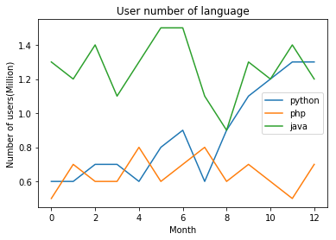
编程语言发展趋势图
【例3.64】使用plotdata2.txt中的数据，绘制如图的编程语言发展趋势图。
import pandas as pd
data = pd.read_csv('plotdata2.txt',' ',header=None)
df=pd.DataFrame(data)
df.columns=(['python','php','java'])
ax=df.plot(title='User number of language')
ax.set_xlabel('Month') #设置x轴标签
ax.set_ylabel('Number of users(Million)') #设置y轴标签

Slide 20
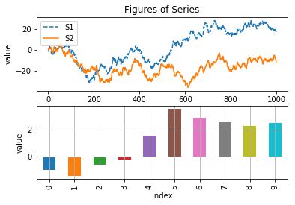
函数对比展示图表
# 绘制第二个Series
s2.plot(ax=ax1,kind='line',label='S2')
plt.ylabel('value')
plt.legend(loc=2) #right left
plt.subplot(212) #第二个子图
s1[0:10].plot(kind='bar',grid=True,label='S1')
plt.xlabel('index')
plt.ylabel('value')
【例3.65】为Series数据绘制如图的图表。
import pandas as pd
import numpy as np
from pandas import Series, DataFrame
import matplotlib.pyplot as plt
# cumsum()函数累加数据
s1 = Series(np.random.randn(1000)).cumsum()
s2 = Series(np.random.randn(1000)).cumsum()
plt.subplot(211) #第一个子图
# kind参数修改图类型
ax1=s1.plot(kind='line',label='S1',title='Figures of Series', style='--')

Slide 21
3. 绘制3D图
mpl_toolkits.mplot3d包提供了一些基本的3D绘图功能，其支持的图表类型包括散点图（scatter）、曲面图（surf）、线图（line）和网格图（mesh）。坐标轴是Axes3D，绘制时要为3个坐标轴提供数据。
1) 函数mpl_ Axes3D.plot()可以绘制三维曲线图，其基本格式：
plot (xs, ys,* zs ,*zdir ,*args, **kwargs)
主要参数：
xs, ys ,* zs：顶点的x、y坐标; zs为Z值, 绘制3D图时使用。如没有zs参数，则绘制2D图。
Zdir：使用哪个方向作为z（取值‘x’、‘y’或‘z’）。

Slide 22
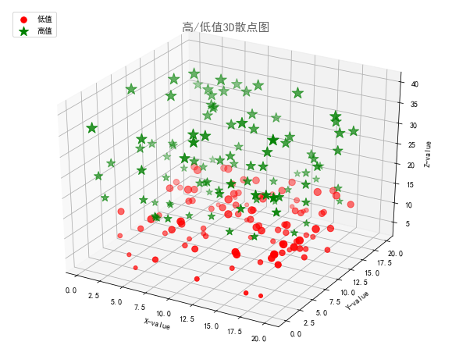
高/低值3D散点图

Slide 23
【例3.66】使用Axes3D.scatter函数绘制三维散点图。
import numpy as np
import matplotlib.pyplot as plt
from mpl_toolkits.mplot3d import Axes3D
def randrange(n, randFloor, randCeil):
rnd = np.random.rand(n) #生成n个随机数
return (randCeil-randFloor) * rnd + randFloor #生成n个vmin~vmax的随机数
plt.rcParams['font.sans-serif']=['SimHei'] #显示中文
fig = plt.figure(figsize=(10, 8))
ax = fig.add_subplot(111, projection="3d") #添加子3D坐标轴,
n = 100
for zmin, zmax, c, m, l in [(4, 15, 'r', 'o', '低值'),(13, 40, 'g', '*', '高值')]: #形状和颜色
x = randrange(n, 0, 20)
y = randrange(n, 0, 20)
z = randrange(n, zmin, zmax)
ax.scatter(x, y, z, c=c, marker=m, label=l, s=z * 6)
ax.set_xlabel("X-value")
ax.set_ylabel("Y-value")
ax.set_zlabel("Z-value")
ax.set_title("高/低值3D散点图", alpha=0.6, size=15, weight='bold')
ax.legend(loc="upper left") #图例位于左上角
plt.show()

Slide 24
3.7 本章习题
练习一：绘制中日儿童年龄身高对照图。

Slide 25

谢谢

